Slide 1





Curs de instruire pentru angajaţii operatorilor „Apă-Canal” din Republica Moldova
Modulul 10: Rolul operatorilor de servicii publice de alimentare cu apă și de canalizare în procesul de atragere a investițiilor, proiectare, construcție și dare în exploatare a obiectelor de alimentare cu apă și de canalizare
Sesiunea 2
Rolul operatorilor de servicii publice de alimentare cu apă
și de canalizare în procesul de construcţie a obiectivelor de
alimentare cu apă şi canalizare
Expert legal/instituțional, Vitalie Ştirbu
20-21-22 iunie 2017, Chișinău
Vitalie Ştirbu

Slide 2


Obiectivul Sesiunii
Procedura de elaborare, implementare şi aprobare a strategiei prin proiecte pentru ACC

Slide 3
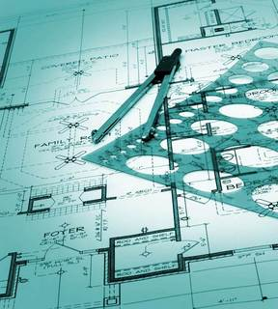
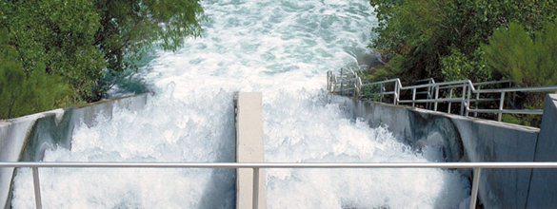
Cuprinsul sesiunii
Introducere
Calitatea în Construcții
Documentația de proiect
Procedura de elaborare
Procedura de verificare, avizare și aprobare
Componența și conținutul cadru
al documentației de proiect

Slide 4
Strategia naţională de dezvoltare regională pentru anii 2010 - 2012 aprobată prin HG Nr. 158 din 04.03.2010
Strategia naţională de dezvoltare regională pentru anii 2013-2015 aprobată prin HG Nr. 685 din 04.09.2013
Strategia națională de dezvoltare regională pentru anii 2016–2020 aprobată prin Legea nr. 239 din 13.10.2016

Slide 5
Proiecte realizate 2010 - 2015
3 stații de epurare a apelor reziduale
2 stații de tratare a apei potabile
164,1 km rețele de apeduct
55,0 km rețele de canalizare
Beneficiari: 151 mii de locuitori din 53 de localități.

Slide 6

Legea Nr. 721 din 02.02.1996 privind calitatea în construcții
Art. 6, EXIGENȚE ESENȚIALE
rezistenţă şi stabilitate
siguranţă în exploatare
securitatea la foc
igienă, sănătatea oamenilor refacerea şi protecţia mediului înconjurător
izolare termică, hidrofugă şi economie de energie
protecţia împotriva zgomotului
Utilizare sustenabilă a resurselor naturale

Slide 7
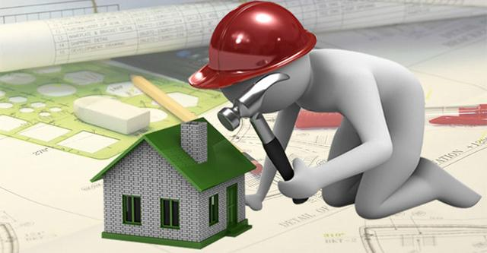
Legea Nr. 721 din 02.02.1996 privind calitatea în construcțiiși Construcțiilor
art. 7, al Legii nr. 721 din 02.02.1996 Privind calitatea în construcţii,
Durata existentei constructiilor pe toata viata

Slide 8
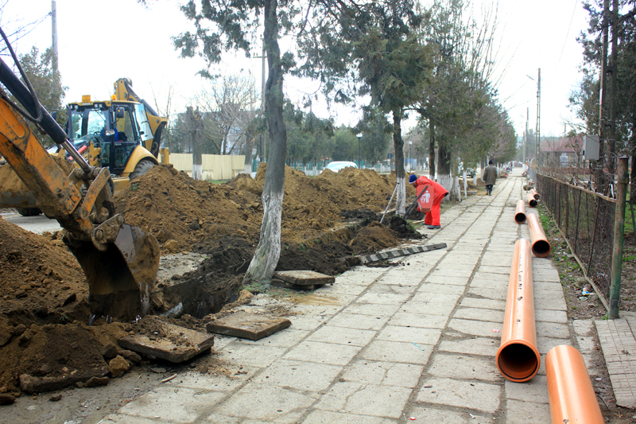
Rolul fiecărui proiect şi necesitatea lui, elaborarea planului
Condiţiile de viaţă a proiectuliu (amplasamentul)

Slide 9

Legea nr. 835 din 17.05.1996 privind principiile urbanismului şi amenajării teritoriului
sistematizarea datelor cît priveşte implementarea planurilor de către operatorul serviciului public este organizată licitaţia publică pentru obţinerea celui mai mic preţ dar şi calitatea la elaborare. Implimentarea oricărui plan (plan propriu de dezvoltare şi de funcţionare)

Slide 10
Legea nr. 303 din 13.12.2013 privind secviciul public de alimentare cu apă şi canalizare
Rolul de a elabora şi implementa planuri proprii de dezvoltare şi de funcţionare, pe termen scurt, mediu şi lung, a serviciului public de alimentare cu apă şi de canalizare în conformitate cu planurile urbanistice generale, cu programele de dezvoltare social-economică a unităţii administrativ-teritoriale, precum şi potrivit angajamentelor internaţionale în domeniul de protecţie a mediului revine Autorităţii administraţiei publice locale de nivelul întîi potrivit art. 8,

Slide 11
Legea nr. 835 din 17.05.1996 privind principiile urbanismului şi amenjării teritoriului
Potrivit art. 29 (s) al Legii nr. 436 din 28.12.2006 privind administraţia publică locală, Primarul asigură elaborarea planului general de urbanism şi a documentaţiei de urbanism şi amenajare a teritoriului şi le prezintă spre aprobare consiliului local

Slide 12


Legea nr. 835 din 17.05.1996 privind principiile urbanismului şi amenjării teritoriului
Art. 24, Elaborarea documentaţiei de urbanism şi amenajare a teritoriului se finanţează de Guvern sau de autorităţile administraţiei publice respective

Slide 13

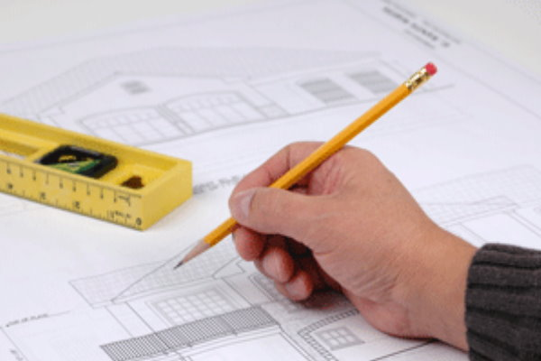
Orice proiect se elaborează în strictă concordanţă cu cerinţele normative al şi Legii nr. 163 din 09.07.2010 Privind autorizarea lucrărilor de construire
A - rezistenţă şi stabilitate;
B - siguranţă în exploatare;
C - siguranţă la foc;
D - igienă, sănătatea oamenilor, refacerea şi protecţia mediului înconjurător;
E - izolaţie termică, hidrofugă şi economie de energie;
F - protecţie împotriva zgomotului;
G - Utilizare sustenabilă a resurselor naturale.

Slide 14
Fiecare proiect se realizează şi se exploatează în baza cărţii tehnice cu următoarele capitole (etape):
Cap. A – documentaţia de proiect cu compartimentele (arhitectură, rezistenţă şi reţele) elaborată conform procedurii de elaborare, avizare, aprobare şi conţinutul-cadru al documentaţiei de proiect pentru construcţii NCM A.07.02-2012;
Cap. B – documentaţia de execuţie care prevede instrucţiuni, fişe tehnologice conform normelor pentru realizarea lucrărilor de construcţie a obiectivului;
Cap. C – documentraţia de recepţie elaborată conform Regulamentului de recepţie a construcţiilor şi instalaţiilor aferente;
Cap. D – documentaţia de exploatare şi utilizare.

Slide 15
Etapele de elaborare al cărţii tehnice cap. A, a obiectivului, (proiectelor) la propriu pentru fiecare subiect separat sunt elaborarea certificatului de urbanism, documentaţiei de proiect şi autorirzaţiei de construire

Slide 16
Certificatul de urbanism pentru proiectare elaborat conform art. 3-6, al Legii nr. 163 din 09.07.2010 Privind autorizarea lucrărilor de construire
certificat de urbanism pentru proiectare (elaborate conform anexei nr. 1, al legii nr. 163 din 09.07.2010 privind autorizarea lucrărilor de construire) – act cu caracter reglementator, eliberat de către emitent, prin care se fac cunoscute solicitantului (beneficiarului) prescripţiile şi elementele ce caracterizează regimul juridic, economic, tehnic şi arhitectural-urbanistic al unui imobil/teren, stabilite prin documentaţia de urbanism şi de amenajare a teritoriului, şi care permite elaborarea documentaţiei de proiect (dar nu executare lucrărilor de construcţie, ca de obicei practica din R.M)

Slide 17
Certificatul de urbanism pentru proiectare elaborat conform art. 3-6, al Legii nr. 163 din 09.07.2010 Privind autorizarea lucrărilor de construire
Art. 3, Depunerea documentelor pentru obţinerea certificatului de urbanism pentru proiectare;
Art. 4, Elaborarea certificatului de urbanism pentru proiectare;
art. 5, Certificatul de urbanism pentru proiectare se elaborează şi se eliberează solicitantului (beneficiarului) în cel mult 20 de zile lucrătoare de la data înregistrării cererii;
Art. 6, Certificatul de urbanism trebuie să conţină următorul volum de informaţie (prescripţii şi elemente) pentru a fi clar proiectantului condiţiile

Slide 18
Documentaţia de proiect elaborată şi avizată conform prevederilor legale
Documentaţia de proiect: (definirea generalizatoare a termenilor compo-nenţi): „proiect”, „proiect de execuţie” materiale grafice şi textuale, prin care sînt determinate soluţii urbanistice, de sistematizare spaţială, arhitecturale, con-structive, tehnologice, alte soluţii tehnice, precum şi rezultatele calculelor şi argu-mentării soluţiilor acceptate, folosite la întocmirea documentaţieişi prezentate pentru verificare (expertizare) şi aprobare în modul stabilit.

Slide 19
Documentaţia de proiect elaborată şi avizată conform prevederilor legale
Documentaţia de proiect se elaborează şi avizează conform prevederilor legale (procedura de elaborare, avizare, aprobare şi conţinutul-cadru al documentaţiei de proiect pentru construcţii NCM A.07.02-2012) în baza art. 10-11, al Legii nr. 163 din 09.07.2010 Privind autorizarea lucrărilor de construire

Slide 20
Documentaţia de proiect elaborată şi avizată conform prevederilor legale
Elaborarea proiectelor se efectuează de către specialişti atestaţi ca persoane fizice şi licenţiaţi în nume propriu sau ca angajaţi ai agenţilor economici care deţin licenţă pentru aceste activităţi conform Regulamentului cu privire la atestarea tehnico-profesională a specialiştilor cu activităţi în construcţii aprobat prin Hotărîrea Guverului nr. 329 din 23.04.2009

Slide 21
Documentaţia de proiect elaborată şi avizată conform prevederilor legale
Conform NCM A.07.02-2012 “PROCEDURA DE ELABORARE, AVIZARE, APROBARE ŞI CONŢINUTUL-CADRUAL DOCUMENTAŢIEI DE PROIECT PENTRU CONSTRUCŢII”
pct. 4.1 Pentru asigurarea criteriilor de calitate pentru obiectul proiectat în documentaţia de proiect, care trebuie să asigure fiabilitatea acestuia pe durata calculată de exploatare, în conformitate cu cerinţele din legea [1] şi ГОСТ 27751, trebuie respectate următoarele cerinţe esenţiale:
А - rezistenţă şi stabilitate;
В - siguranţă în exploatare;
С - Securitatea la foc;
D - Igienă, sănătatea oamenilor re-facerea şi protecţia mediului înconjurător;
Е - izolare termică, hidrofugă şi eco-nomie de energie.
F - protecţia împotriva zgomotului.
G - Utilizare sustenabilă a resurselor naturale

Slide 22
Сomponenţa şi conţinutul-cadru al proiectului
organizarea lucrărilor de construcție
- cerinţe care trebuie luate în considerare în documentaţia de execuţie,
ce se elaborează pe baza documentaţiei de proiect, în contextul
metodelor acceptate pentru construirea obiectului şi montarea
utilajului
- argumentarea duratei de construire acceptate a obiectului şi etapelor
separate ale acestuia
- planul general de construcţie
- soluţii de bază privind demolarea şi dezmembrarea obiectelor
existente
- etc.

Slide 23
Сomponenţa şi conţinutul-cadru al proiectului
măsuri de asigurare a siguranţei la incendiu
- descrierea sistemului de asigurare a siguranţei la incendiu a obiectului
- argumentarea distanţelor de protecţie contra incendiilor între clădiri,
construcţii şi instalaţiile exterioare, care asigură siguranţa la incendiu
- schema de evacuare a persoanelor şi mijloacelor materiale din clădiri
(construcţii) şi din teritoriile adiacente cu clădiri (construcţii) în caz de
apariţie a incendiului
- schemele de pozare a conductelor de apă pentru stingerea incen-
diilor, locurile de amplasare a hidranţilor de incendiu şi locurile de
amplasare a staţiilor de pompare
- etc.

Slide 24
Сomponenţa şi conţinutul-cadru al proiectului
protecţia mediului înconjurător
- măsurile de protecție a mediului înconjurător (conform
cerinţe de bază privind exploatarea
(conform normelor de proiectare și exploatare a clădirilor şi
construcţiilor)
documentaţia de deviz
- se determină costul de deviz în conformitate cu prevederile expuse în
NCM L.01.01 “Reguli de determinare a valorii obiectivelor de
construcţii” și
CP L.01.01 “Instrucţiuni privind întocmirea devizelor pentru lucrările de
construcţii-montaj prin metoda de resurse”

Slide 25
Сomponenţa şi conţinutul-cadru al proiectului
Conform pct. 5.5.1 al NCM A.07.02-2012 “PROCEDURA DE ELABORARE, AVIZARE, APROBARE ŞI CONŢINUTUL-CADRUAL DOCUMENTAŢIEI DE PROIECT PENTRU CONSTRUCŢII Evidenţa şi păstrarea originalelor documentaţiei de proiect trebuie să fie efectuată în conformitate cu cerinţele din GOST 21.203.

Slide 26
Verificarea, avizarea şi aprobarea documentaţiei de proiect
Conform pct. 5.2.1 al NCM A.07.02-2012 “PROCEDURA DE ELABORARE, AVIZARE, APROBARE ŞI CONŢINUTUL-CADRUAL DOCUMENTAŢIEI DE PROIECT PENTRU CONSTRUCŢII” Documentaţia de proiect pentru construcţia întreprinderilor, clădirilor şi obiectelor, indiferent de sursa de finanţa-re şi forma de proprietate, este supusă verificării (expertizării), în modul stabilit.
Documentația în cauză, trebuie supusă verificării, referitor la siguranţa ecologică, conform procedurii stabilite de instrucţiune

Slide 27

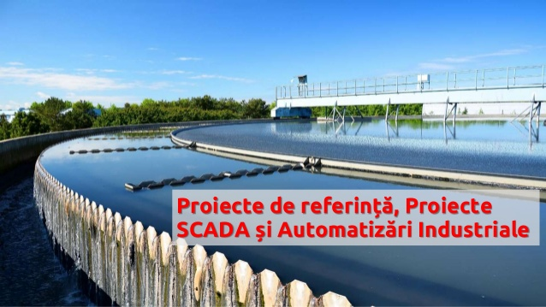
Verificarea, avizarea şi aprobarea documentaţiei de proiect
Actori implicați în proces:
Beneficiar
Proiectant
Verificator

Slide 28
Autorizaţia de construire elaborată conform art. 12, al Legii nr. 163 din 09.07.2010 Privind autorizarea lucrărilor de construire
autorizaţie de construire – act, eliberat de către emitent, prin care se autorizează executarea lucrărilor de construcţie în temeiul şi cu respectarea certificatului de urbanism pentru proiectare şi a documentaţiei de proiect elaborate şi verificate

Slide 29
Bibliografie
Legii nr. 163 din 09.07.2010 Privind autorizarea lucrărilor de construire;
NCM A.07.02-2012 “PROCEDURA DE ELABORARE, AVIZARE, APROBARE ŞI CONŢINUTUL-CADRUAL DOCUMENTAŢIEI DE PROIECT PENTRU CONSTRUCŢII”;
GOST 21.203 cu privire la păstrarea documentaţiei de proiect;
- NCM L.01.01 “Reguli de determinare a valorii obiectivelor de
construcţii”
- CP L.01.01 “Instrucţiuni privind întocmirea devizelor pentru lucrările de
construcţii-montaj prin metoda de resurse”;
Legea nr. 835 din 17.05.1996 privind principiile urbanismului şi amenjării teritoriului;

Slide 30
Bibliografie
Strategia naţională de dezvoltare regională pentru anii 2010 - 2012 aprobată prin HG Nr. 158 din 04.03.2010;
Strategia naţională de dezvoltare regională pentru anii 2013-2015 aprobată prin HG Nr. 685 din 04.09.2013;
Strategia națională de dezvoltare regională pentru anii 2016–2020 aprobată prin Legea nr. 239 din 13.10.2016;
Legea Nr. 721 din 02.02.1996 privind calitatea în construcții;

Slide 31
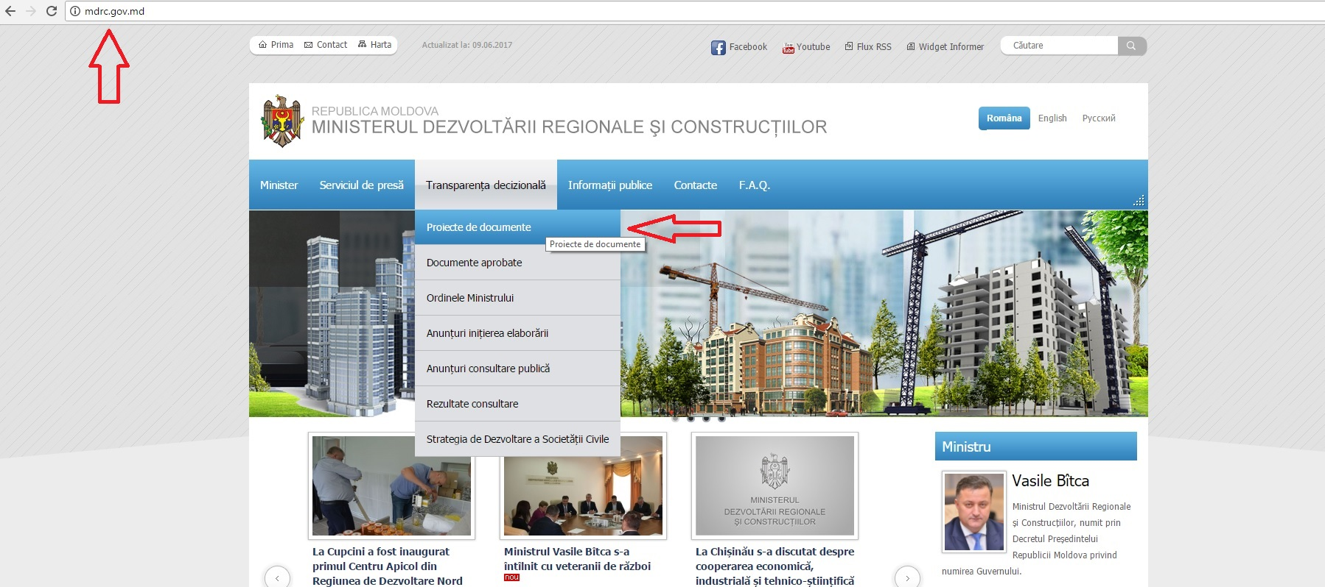

Slide 32
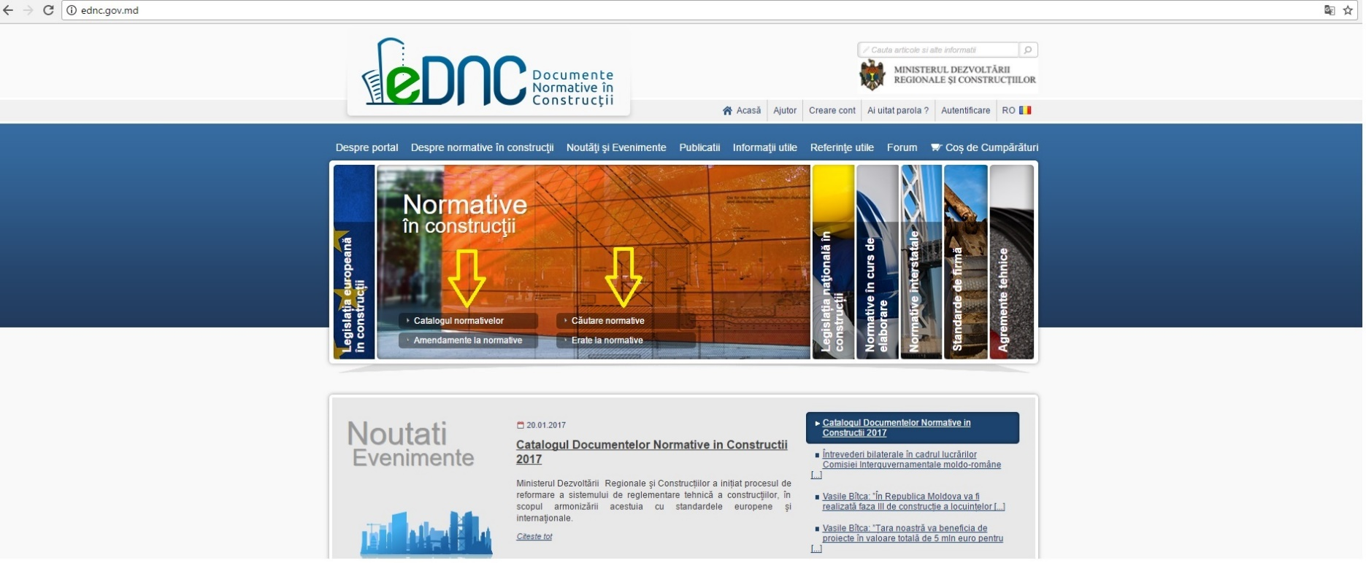

Slide 33
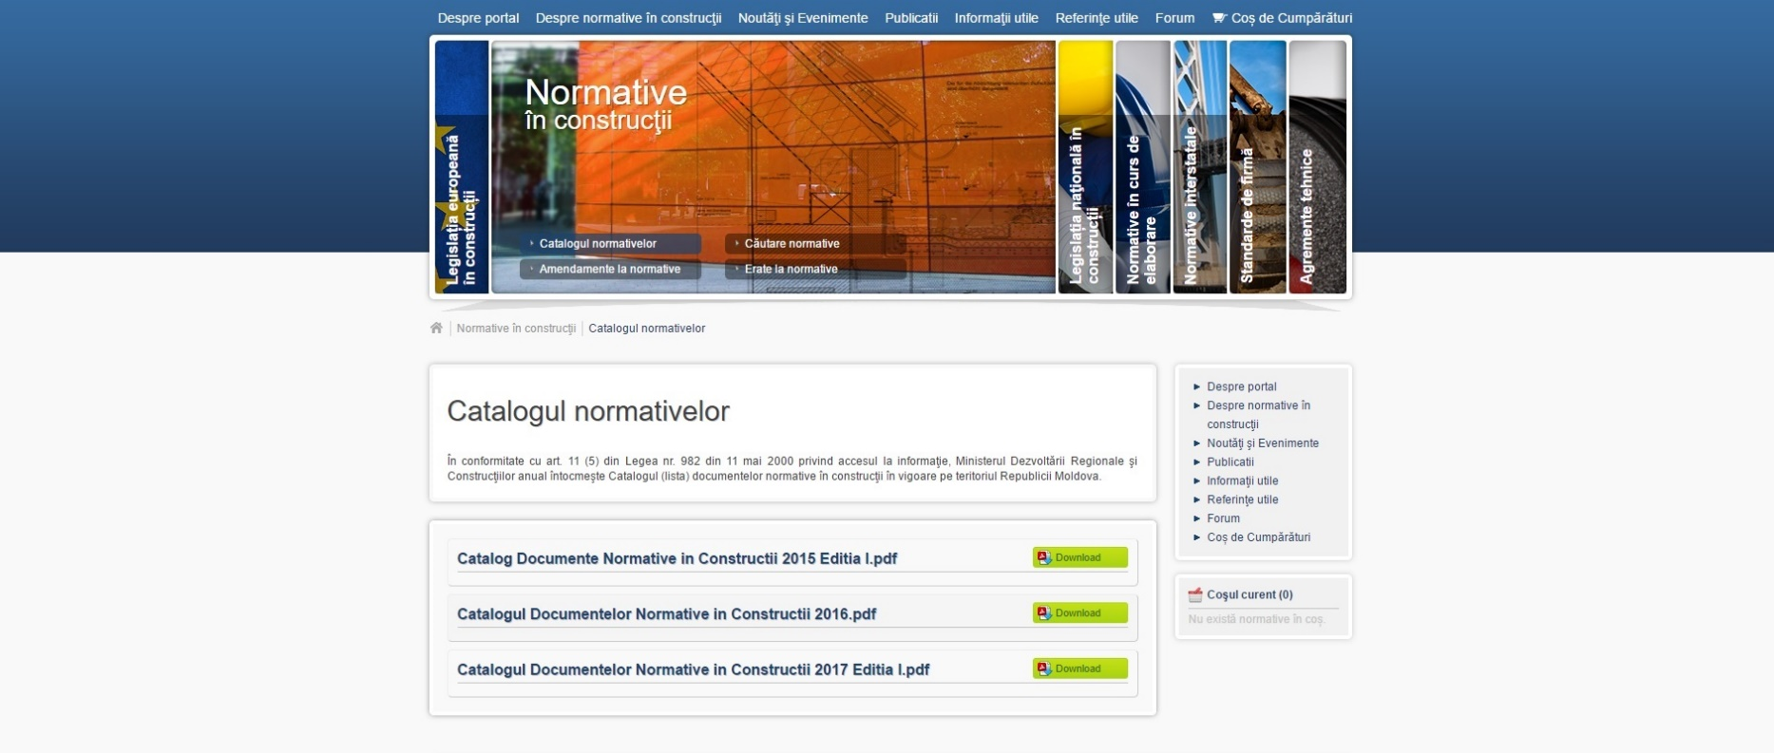

Slide 34
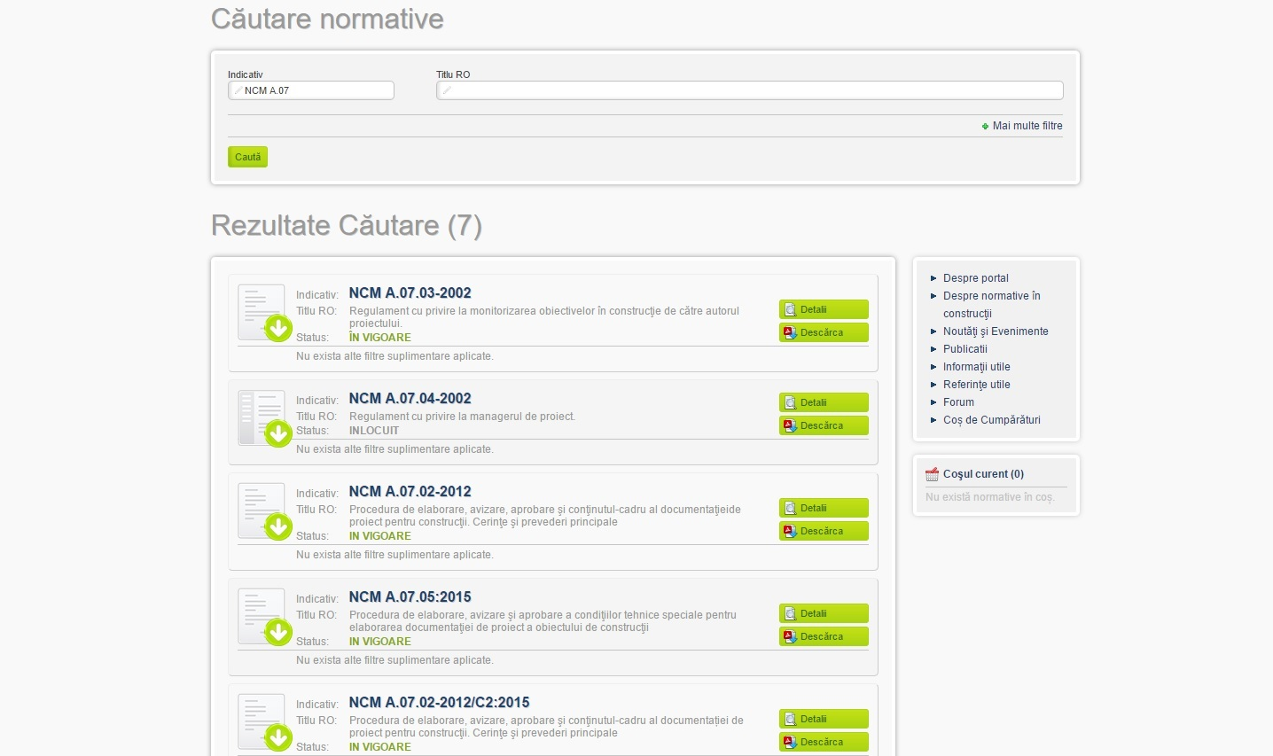

Slide 35
Vă mulţumesc pentru atenție

Slide 36


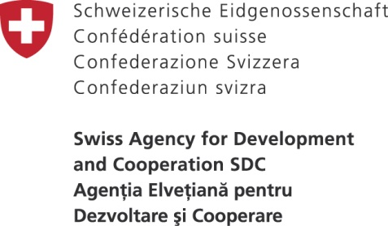



Implementat de
În calitate de entitate federală, GIZ sprijină atingerea obiectivelor Guvernului Germaniei de cooperare internațională și dezvoltare durabilă.
Publicat de
Deutsche Gesellschaft für
Internationale Zusammenarbeit (GIZ) GmbH
Oficii înregistrate, Bonn și Eschborn, Germania
Proiectul ”Modernizarea serviciilor publice locale în Republica Moldova”
Chișinău, str. Bernardazzi 66
T + 373 22 22-83-19
F + 373 22 00-02-38
I www.giz.de, www.serviciilocale.md
Autori
Vitalie Știrbu
În cooperare cu
Proiect cofinanțat de

Slide 37


Implementat de
Din numele

